Slide 1
Escuela Normal de Educación Preescolar
Licenciatura en educación preescolar.
Curso: Trabajo docente y proyectos de mejora escolar.
Maestro: Fabiola Valero Torres.
Alumna: Tamara Lizbeth López Hernández #7
3° “B”
Actividad: “Expedientes”
Competencias de unidad:
• Plantea las necesidades formativas de los alumnos de acuerdo con sus procesos de desarrollo y de aprendizaje, con base en los nuevos enfoques pedagógicos.
• Establece relaciones entre los principios, conceptos disciplinarios y contenidos del plan y programas de estudio en función del logro de aprendizaje de sus alumnos, asegurando la coherencia y continuidad entre los distintos grados y niveles educativos.
• Utiliza metodologías pertinentes y actualizadas para promover el aprendizaje de los alumnos en los diferentes campos, áreas y ámbitos que propone el currículum, considerando los contextos y su desarrollo.
• Incorpora los recursos y medios didácticos idóneos para favorecer el aprendizaje de acuerdo con el conocimiento de los procesos de desarrollo cognitivo y socioemocional de los alumnos.
• Elabora diagnósticos de los intereses, motivaciones y necesidades formativas de los alumnos para organizar las actividades de aprendizaje, así como las adecuaciones curriculares y didácticas pertinentes.
• Selecciona estrategias que favorecen el desarrollo intelectual, físico, social y emocional de los alumnos para procurar el logro de los aprendizajes.
• Emplea los medios tecnológicos y las fuentes de información científica disponibles para mantenerse actualizado respecto a los diversos campos de conocimiento que intervienen en su trabajo docente.
• Construye escenarios y experiencias de aprendizaje utilizando diversos recursos metodológicos y tecnológicos para favorecer la educación inclusiva.
• Evalúa el aprendizaje de sus alumnos mediante la aplicación de distintas teorías, métodos e instrumentos considerando las áreas, campos y ámbitos de conocimiento, así como los saberes correspondientes al grado y nivel educativo.
• Elabora propuestas para mejorar los resultados de su enseñanza y los aprendizajes de sus alumnos.
• Utiliza los recursos metodológicos y técnicos de la investigación para explicar, comprender situaciones educativas y mejorar su docencia.
• Orienta su actuación profesional con sentido ético-valoral y asume los diversos principios y reglas que aseguran una mejor convivencia institucional y social, en beneficio de los alumnos y de la comunidad escolar.
• Decide las estrategias pedagógicas para minimizar o eliminar las barreras para el aprendizaje y la participación asegurando una educación inclusiva.
Saltillo Coahuila 18 de junio del 2021

Slide 2
3° A
Alumna: Tamara Lizbeth López Hernández.

Slide 3
Alfredo Tadeo Gatica Mares

Slide 4
Nombre: Alfredo Tadeo Gatica Mares.
Grado: 3° Sección: “A”
Aspectos | Si | No | Aspectos | Si | No
Habla acerca de sus conductas y sus consecuencias. |  |  | Escribe palabras a partir de su nombre escrito.
Escucha y sigue indicaciones. |  |  | Reconoce figuras por sus atributos geométricos.
Manipula y explora las posibilidades de diversos materiales para modelar. |  |  | Describe lo que observa en imágenes e infiere el contenido de los diálogos.
Describe y explica las características comunes que identifica entre seres vivos y elementos que observa en la naturaleza. |  |  | Compara e identifica algunos rasgos que distinguen a los seres vivos
Observaciones generales: Realizó las actividades sin ningún problema y siguió indicaciones en todo momento.
Fortalezas
Obtuvo los aprendizajes esperados de cada actividad.
Debilidades
No asistió a las clases en línea.
- - - - - - - - - - - - - -

Slide 5
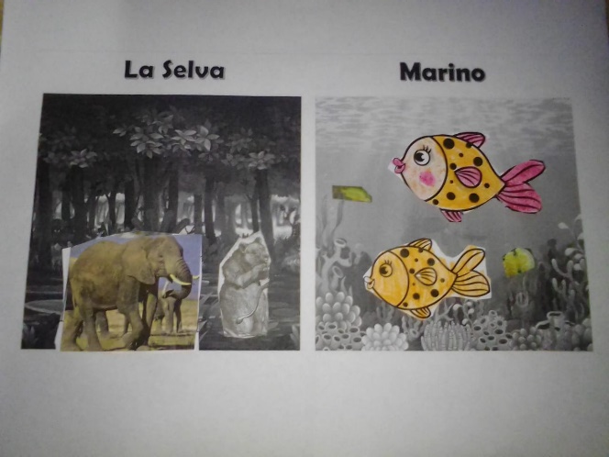
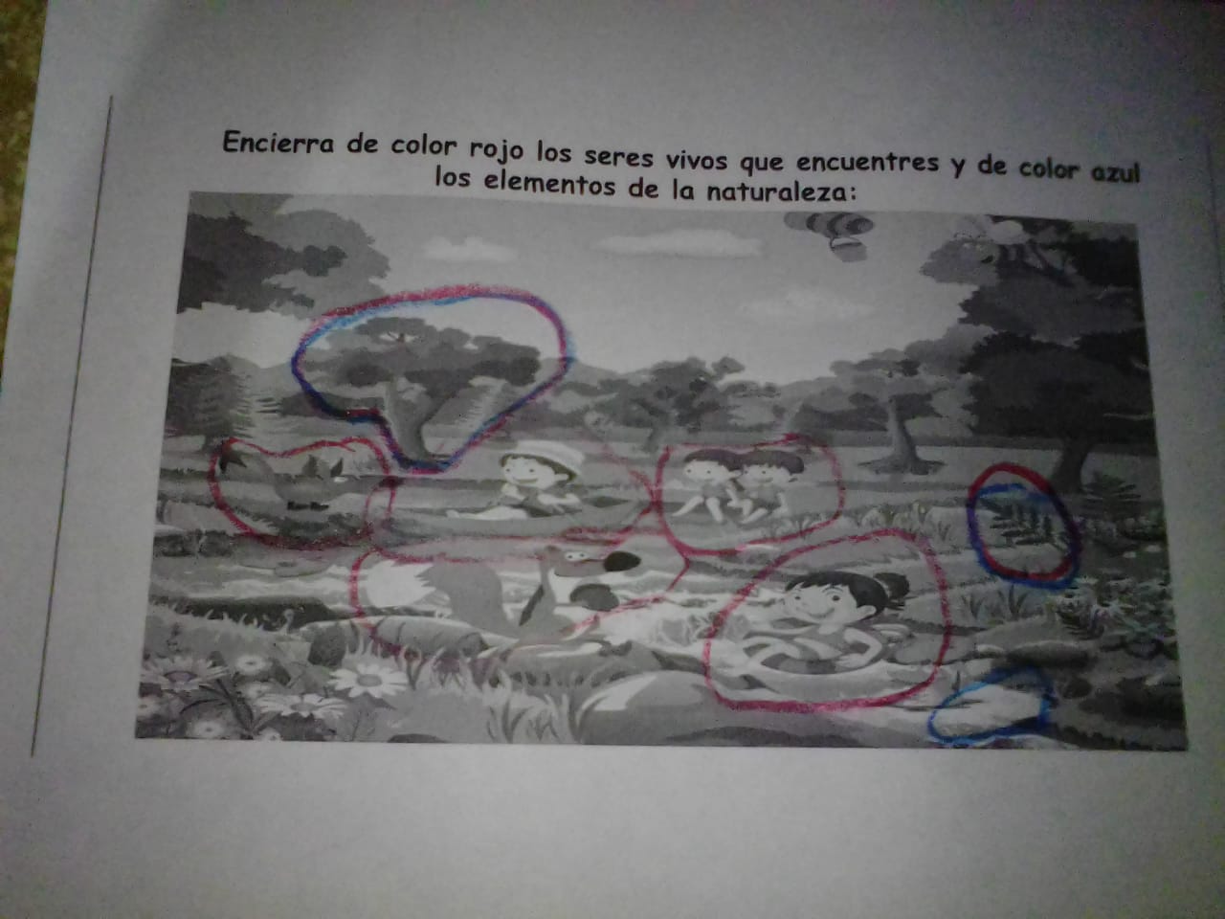
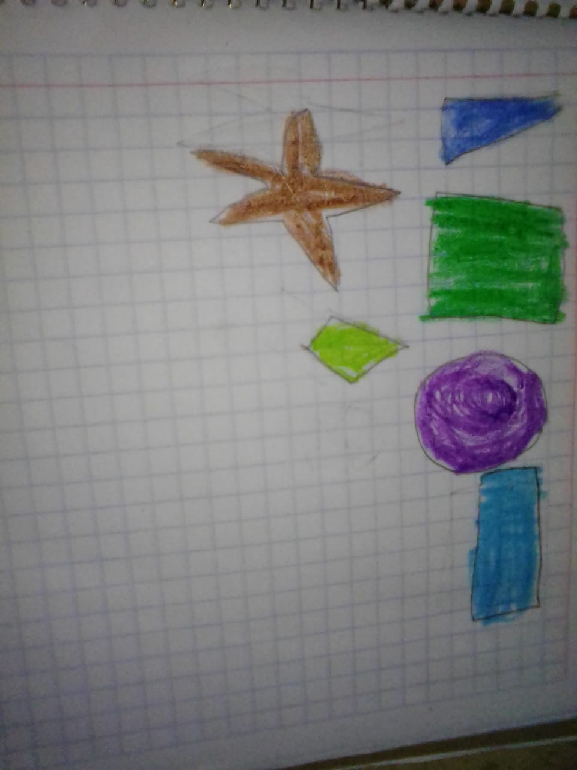
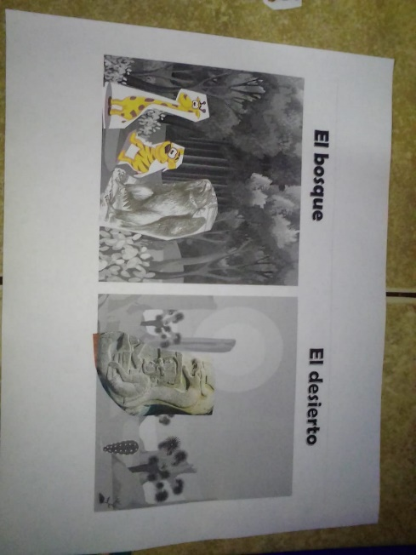
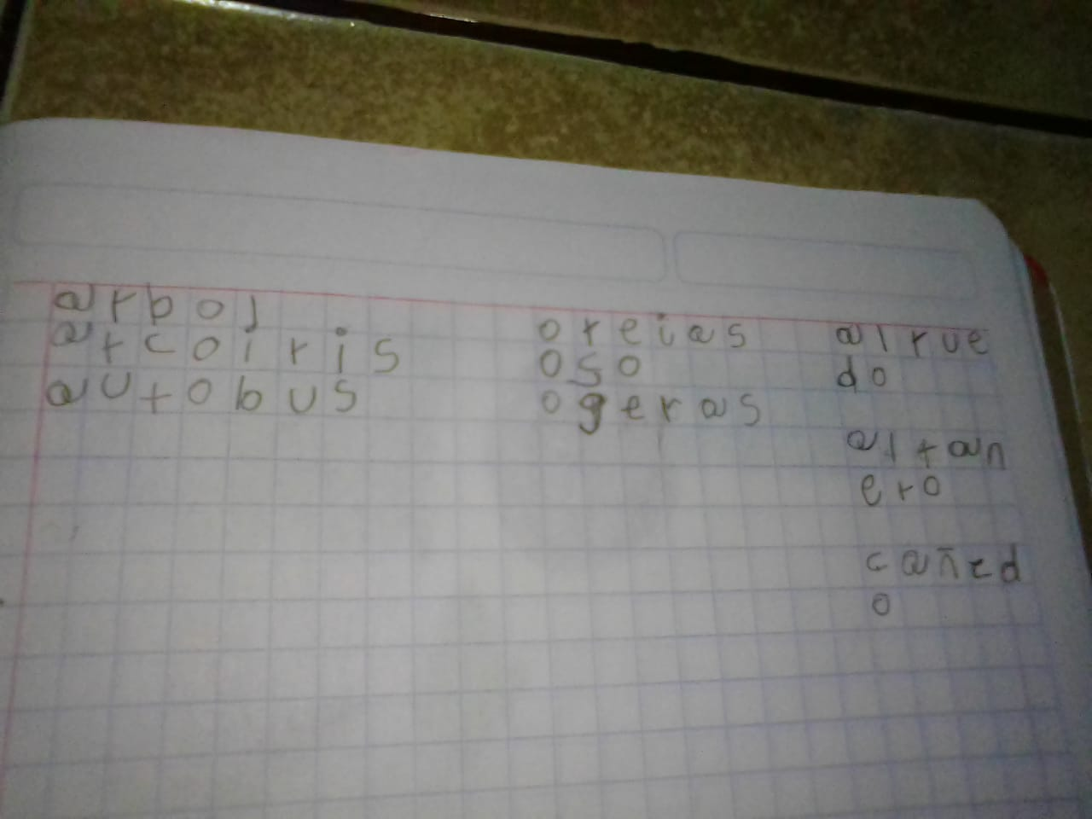
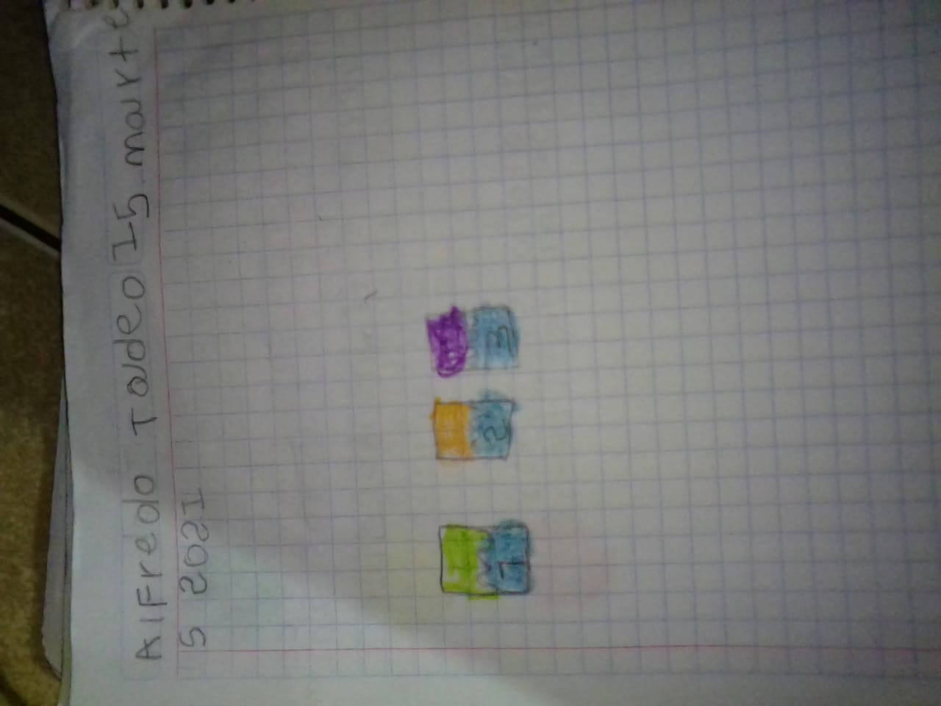
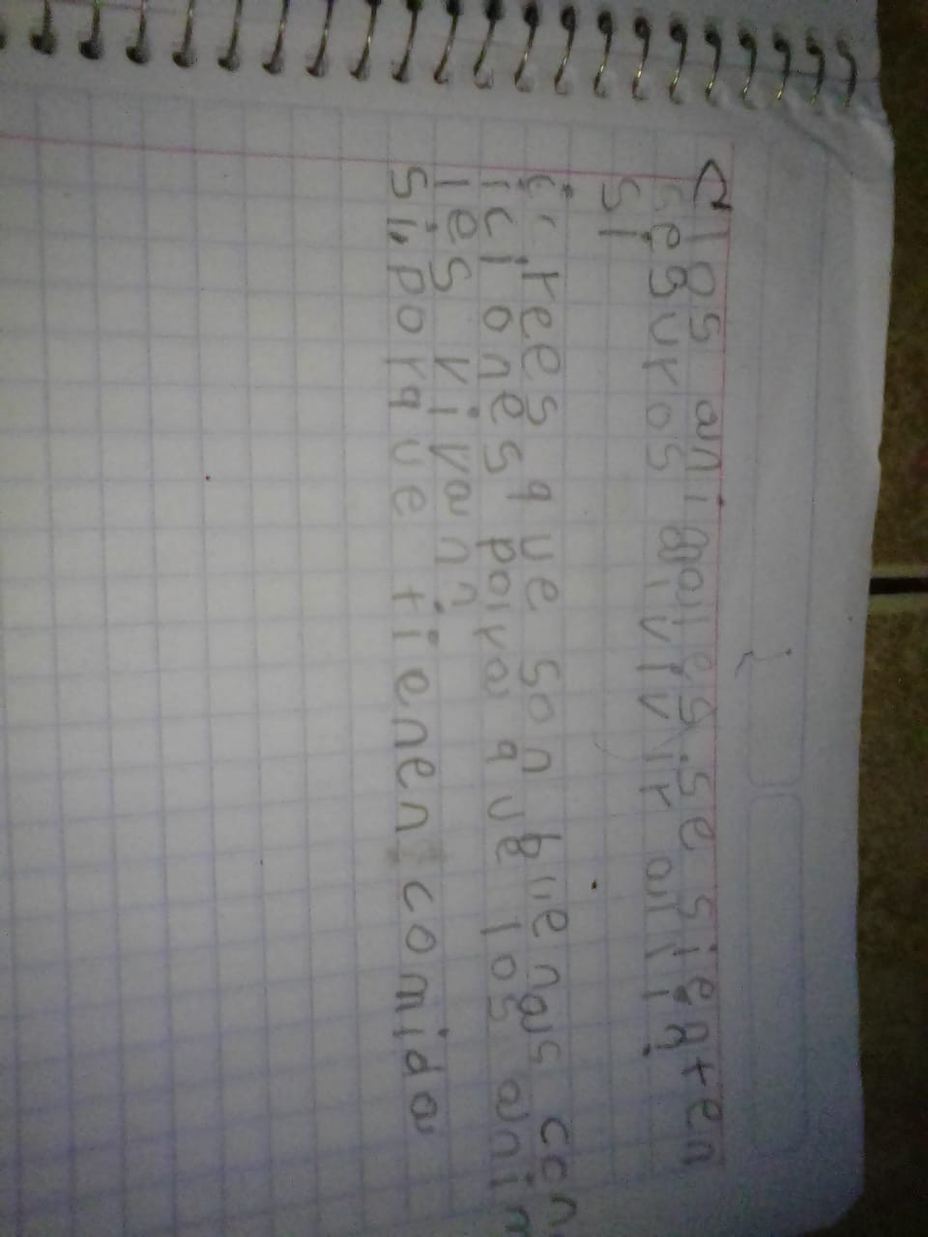
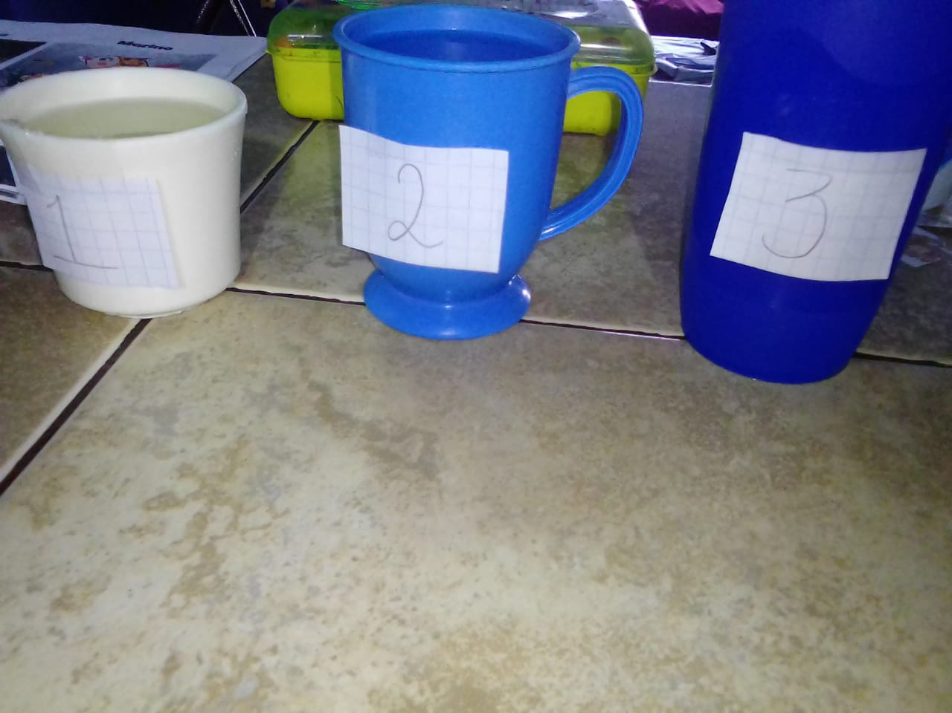
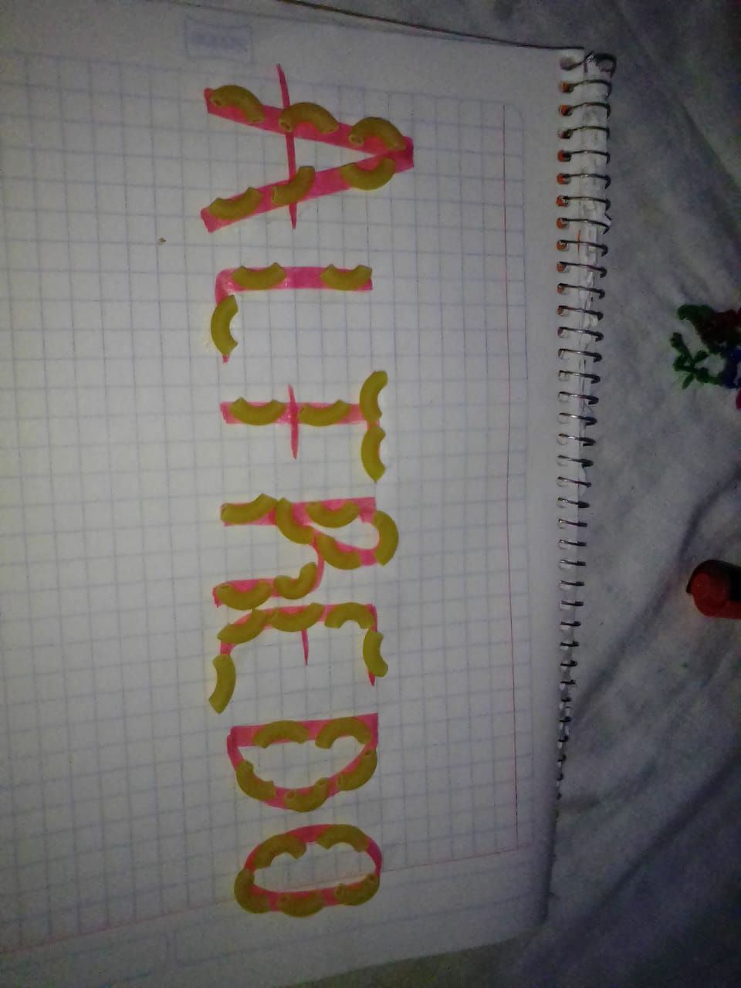
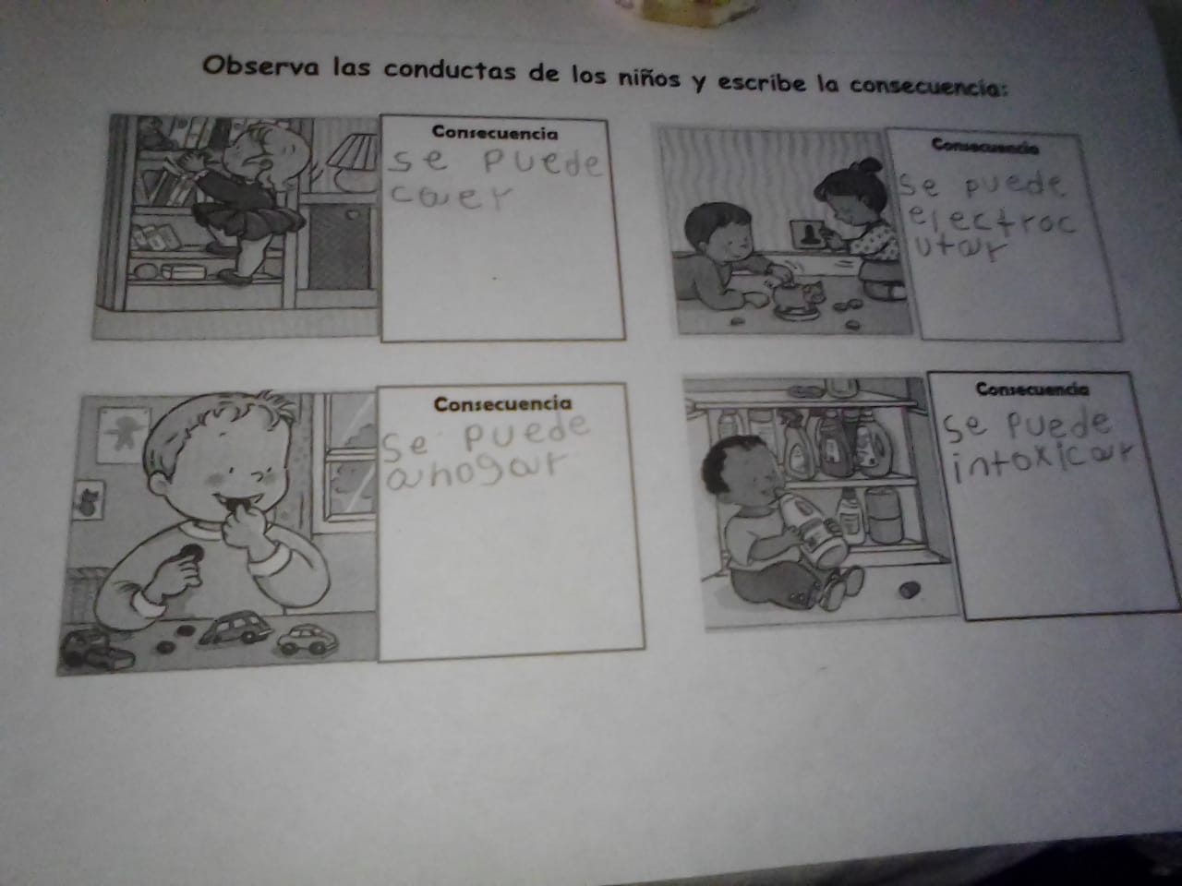
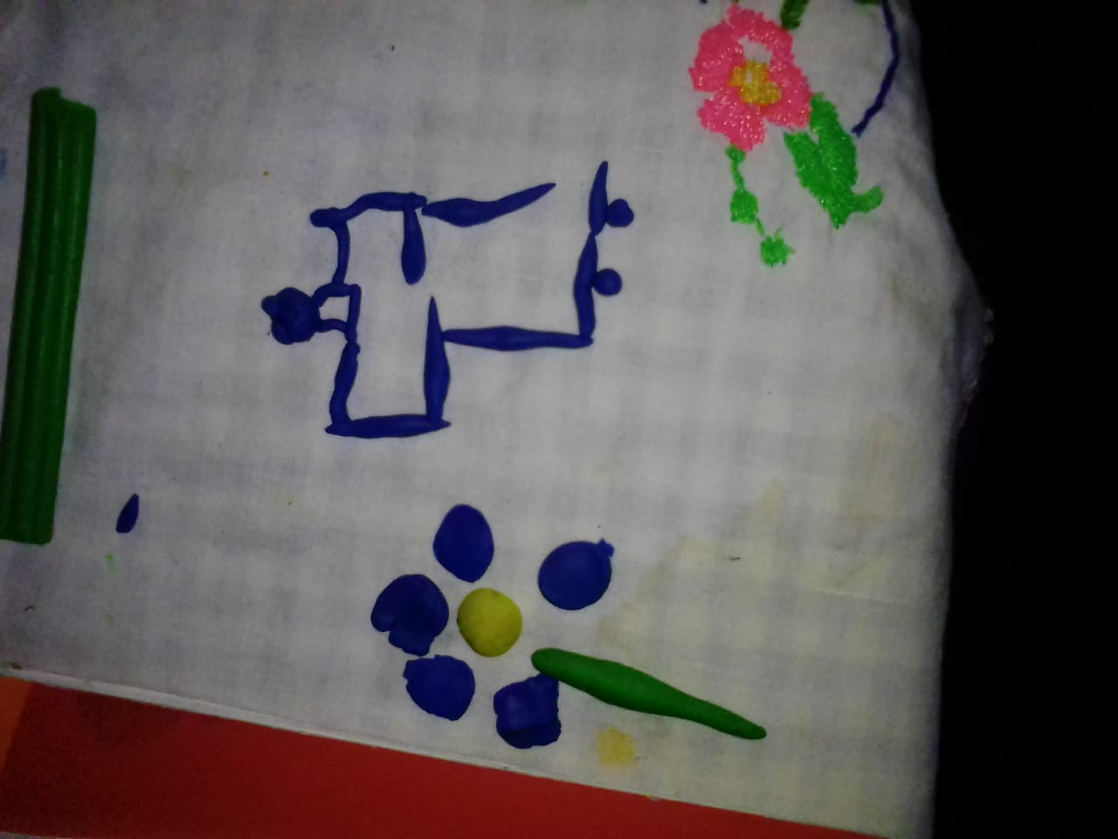
Primera semana del 14 al 18 de junio de 2021

Slide 6
Frida De León Martínez

Slide 7
Nombre: Frida De León Martínez.
Grado: 3° Sección: “A”
Aspectos | Si | No | Aspectos | Si | No
Habla acerca de sus conductas y sus consecuencias. |  |  | Escribe palabras a partir de su nombre escrito.
Escucha y sigue indicaciones. |  |  | Reconoce figuras por sus atributos geométricos.
Manipula y explora las posibilidades de diversos materiales para modelar. |  |  | Describe lo que observa en imágenes e infiere el contenido de los diálogos.
Describe y explica las características comunes que identifica entre seres vivos y elementos que observa en la naturaleza. |  |  | Compara e identifica algunos rasgos que distinguen a los seres vivos
Observaciones generales: Cumplió con las actividades que se pedían y trabajo de manera autónoma.
Fortalezas
Realizo las tareas por si sola y sin ningún problema. Asistió a la clase en línea y participó en todo momento.
Debilidades
- - - - - - - - - - - - - -

Slide 8
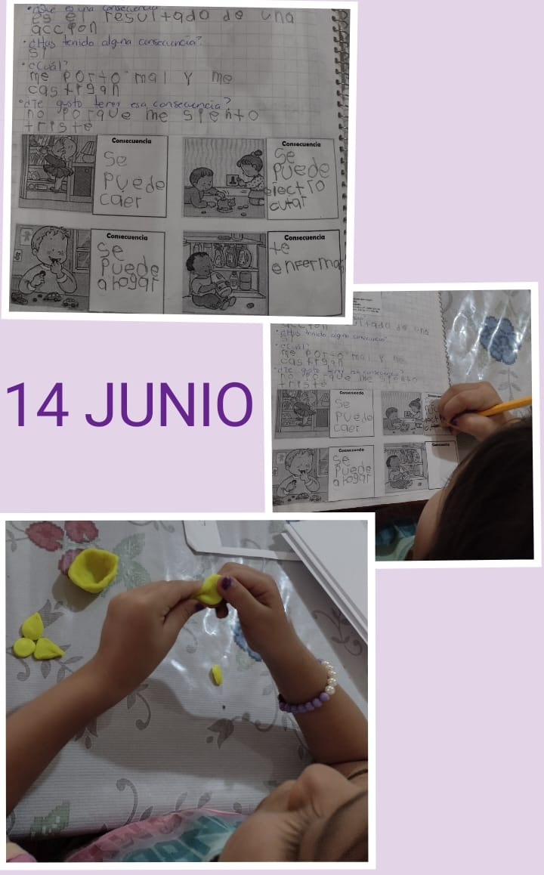
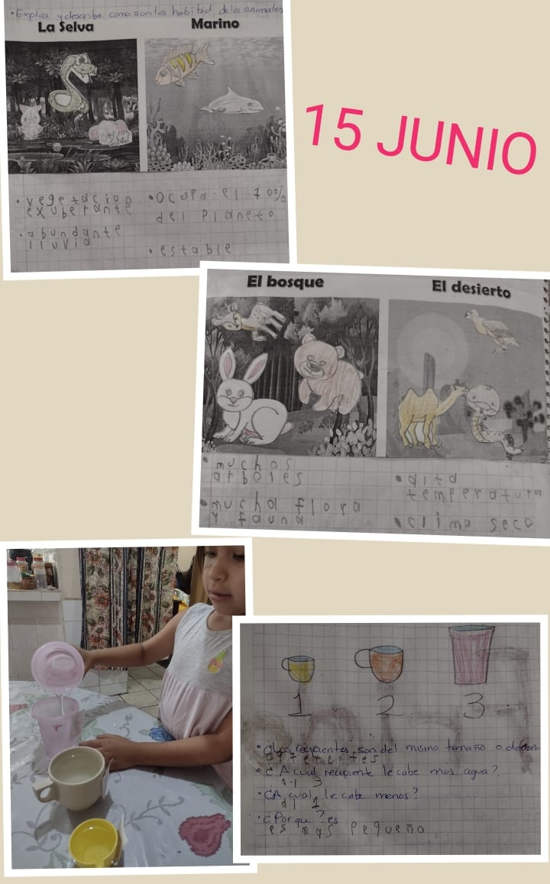
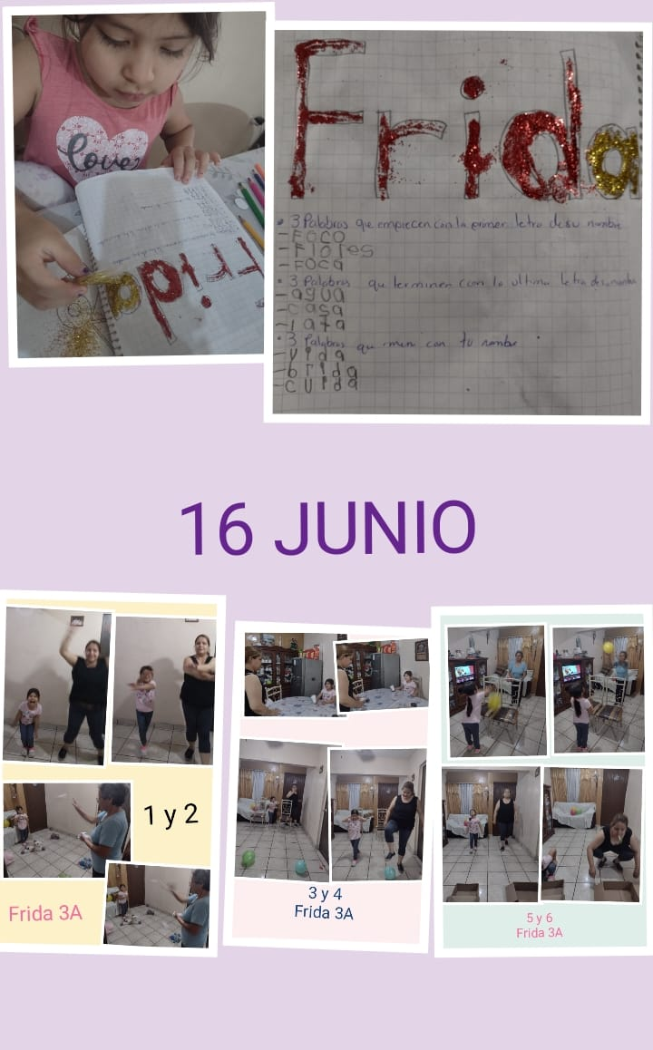
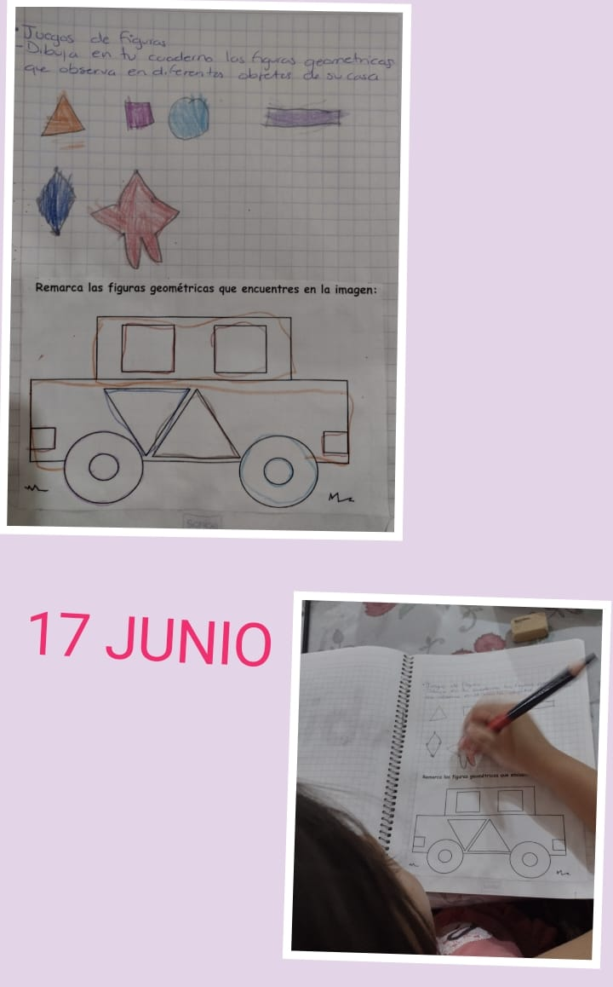
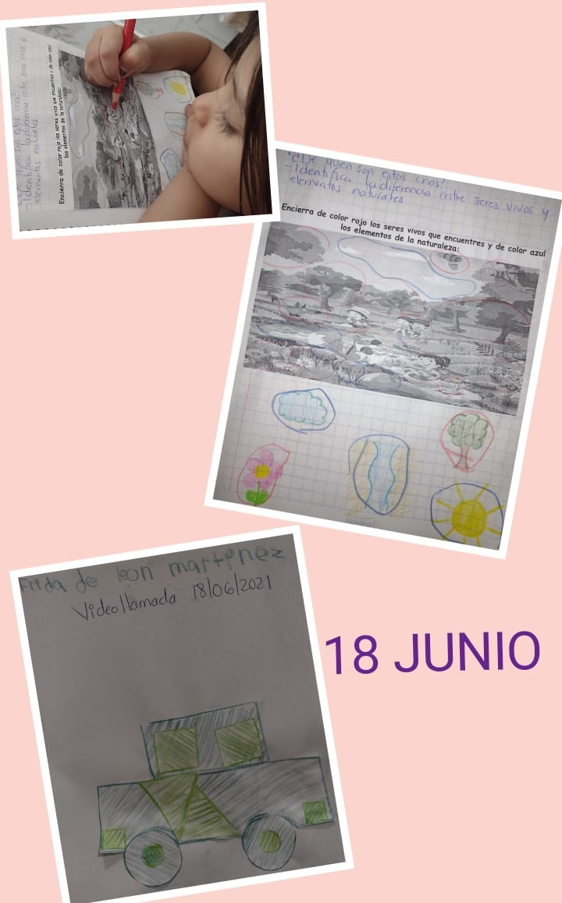
Primera semana del 14 al 18 de junio de 2021

Slide 9
Kiara Nuviali
Contreras Avalos

Slide 10
Nombre: Kiara Nuviali Contreras Avalos.
Grado: 3° Sección: “A”
Aspectos | Si | No | Aspectos | Si | No
Habla acerca de sus conductas y sus consecuencias. |  |  | Escribe palabras a partir de su nombre escrito.
Escucha y sigue indicaciones. |  |  | Reconoce figuras por sus atributos geométricos.
Manipula y explora las posibilidades de diversos materiales para modelar. |  |  | Describe lo que observa en imágenes e infiere el contenido de los diálogos.
Describe y explica las características comunes que identifica entre seres vivos y elementos que observa en la naturaleza. |  |  | Compara e identifica algunos rasgos que distinguen a los seres vivos
Observaciones generales: Realiza las actividades por sí sola y sin ningún problema. Participa y expresa sus opiniones.
Fortalezas
Cumplió con los aprendizajes esperados. Asistió a las clases en línea.
Debilidades
- - - - - - - - - - - - - -

Slide 11
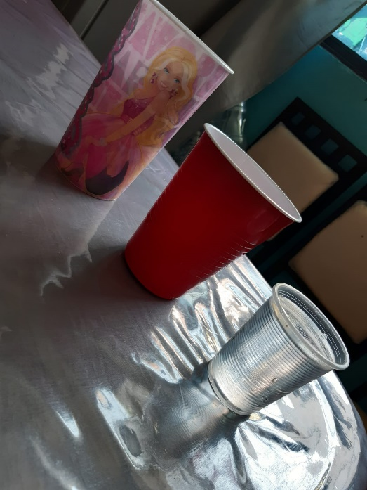
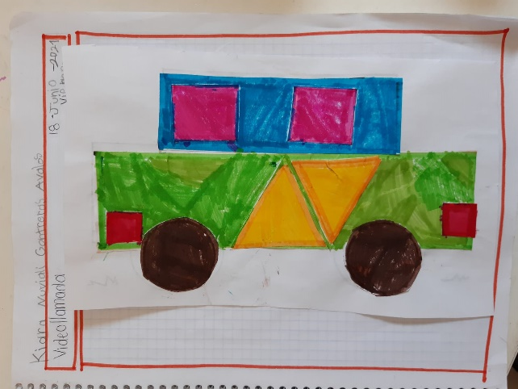
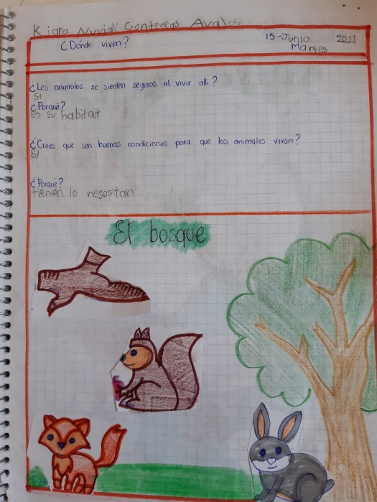
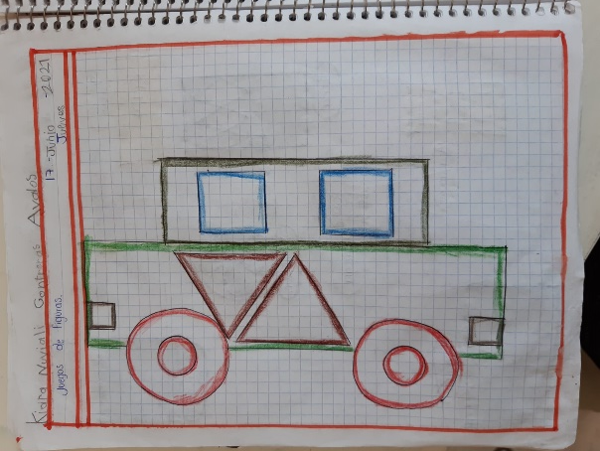
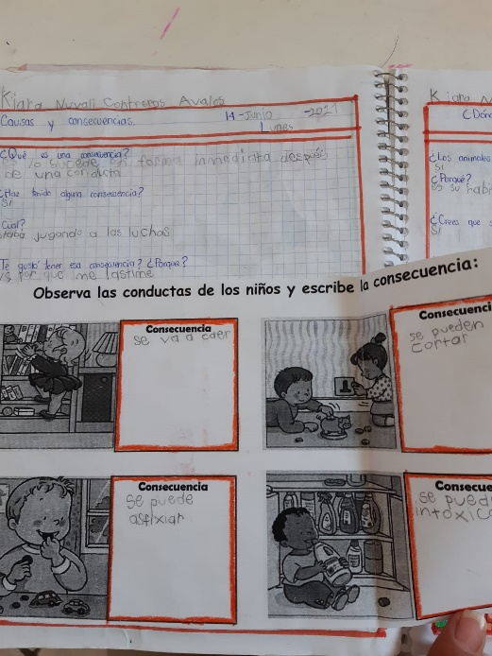
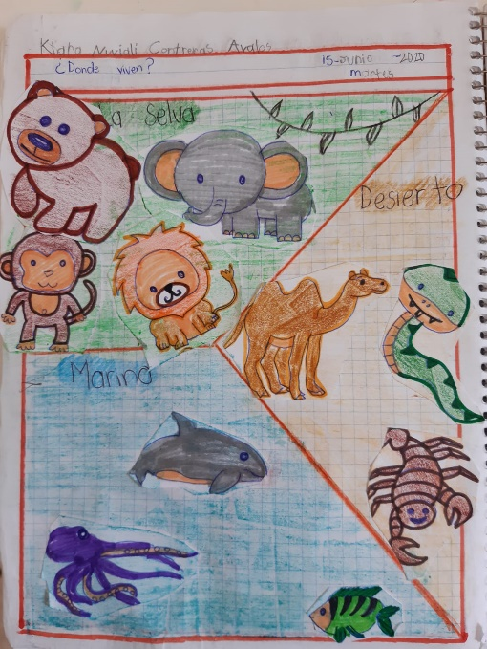
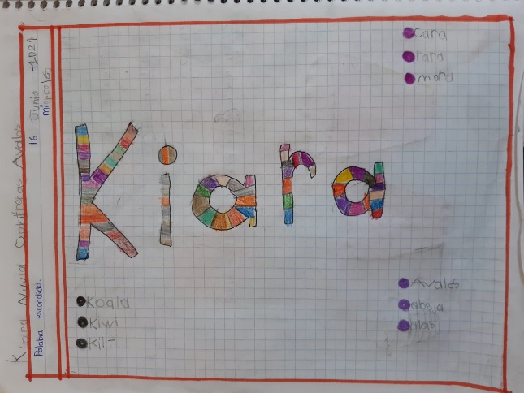
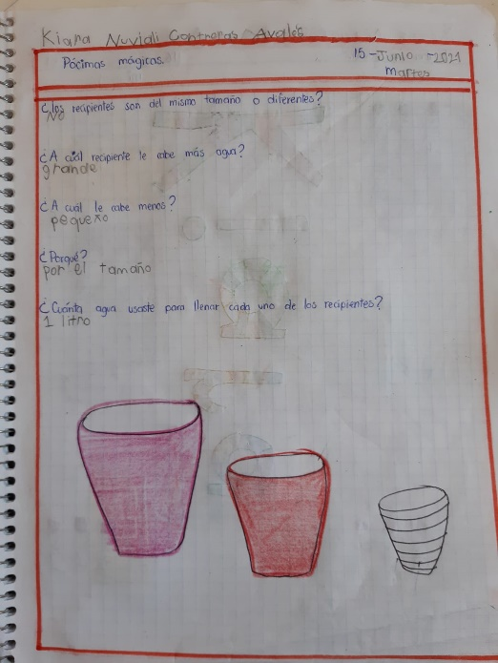
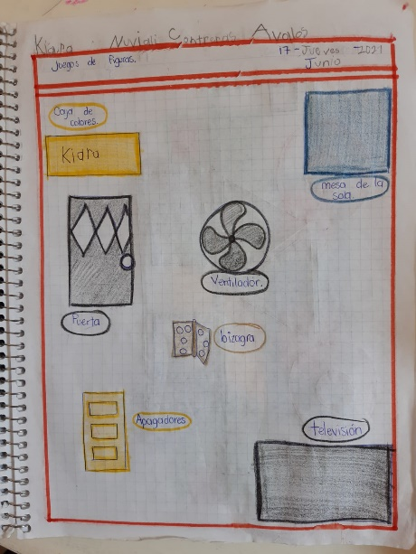
Primera semana del 14 al 18 de junio de 2021

